Slide 1


2019
系统监控全局规划
【基本概念】【组件对比】【最终选型】【实施步骤】
汇报时间：2019年3月 汇报人：牛鹏飞

Slide 2
01
基本概念
微服务时代监控
目录
02
组件对比
调研涉猎组件
Contents
03
最终选型
现状与选型
04
实施步骤
建设目标开发计划

Slide 3
01
基本概念
微服务时代监控

Slide 4
low volume
低量级
Request-scoped metrics
请求中的度量
可监控数据
Metrics
Aggregatable
度量-聚合
exported data
Metrics:度量
此类数据更聚焦于聚合数据与系统实时数据，传统监控多聚焦于此
Logging:日志
系统服务量级上升带来的系统权限审计、发布复杂、日志散落，降低了开发者对系统问题分析的精准度与速度
Tracing:追踪
系统架构复杂带来的网络拓扑结构复杂，请求量巨大，难以定位请求上下游之间的关系与性能，无法确定系统瓶颈与问题，微服务时代对这个问题已经有了一套完善的理论与收集技术
Union:三者集合
三种数据交集部分可以做出很多监控的规则与细节，从而达到一个对系统更好的控制、更实时的警报、更自定义的需求
Tracing
Request scoped
追踪-请求
Aggregatable events
可聚合的事件
e.g. rollups
譬如汇总
Logging
Events
日志-事件
Request-scoped,
aggregatable events
请求中可聚合的事件
high volume
高量级
Request-scoped events
请求中的事件

Slide 5
Metrics
表现形式
representation
度量
计数器:Counter
计时器:Timer
直方图:Histogram、Summary
仪表盘:Gauge
网关层级:
外部请求量、请求状态、响应时间、接口统计等
系统层级:
操作系统、CPU、内存、硬盘、连接、IO、进程等
服务层级:
版本、实例个数、IP、端口、日志等
应用层级:
启动时间、JVM、tomcat、线程、GC、缓存、缓冲、连接、sql、类加载、堆栈、mapping、http传输、日志、异常、业务统计等

Slide 6
Logging
采集模式
collecting mode
日志
sniffer、probe(探针)
利用语言跟系统支持的hack方式去采集数据
reporter(采集器)
文件采集器、流采集器
instrument(采集工具)
对各类语言植入采集组件去采集数据
系统层级:
access_log
中间件层级：
nginx，kafka，自建的其他组件
应用层级:
k8s、java、go、nodjs日志分等级全量收集

Slide 7
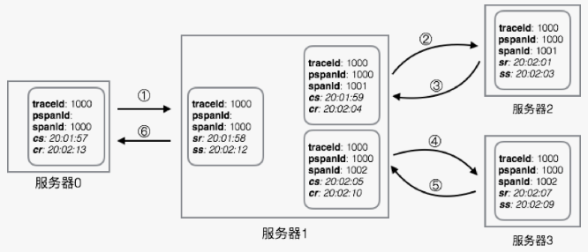
Tracing
基本概念
basic conceptions
追踪
追踪DAG
trace:一次追踪
span:一次请求
协议
针对不同的协议有不同的适配
http是使用header
dubbo是使用attachment
透传
baggage:携带数据
propagation:传播
tag:标签

Slide 8
Union
监控报警定位
monitor & alert & locate
交集
三者顺应监控系统的发展，组件上也呈现三类关注点，可以极大提高监控、报警、定位能力。
可以做到：
异常消逝于萌芽之中
症结定位于分秒之间
问题解决于上报之前
loggging -> metrics 可以对业务跟更细的日志统计进行筛选
tracing -> metrics 可以追踪客户一次请求消耗的总时间
logging -> tracing 日志中可以保存trace与span的信息以确定上下游关系
metrics -> tracing 可以由观测出的问题去查看上下游调用的拓扑关系
tracing -> logging 可以由一次异常调用查找到上下游所有的日志
metrics -> logging 可以由观测到的异常情况查看细节日志
以上所有情况下都可以制定更为细致的监控规则去处理
最终 metrics logging tracing 收集到的三类数据可以衍生大量、高效的监控点与报警规则

Slide 9
02
组件对比
调研涉猎组件

Slide 10
Metrics
组织结构合并方案
reorganization
度量组件
基础架构技术人员分职责合并
业务技术人员慢慢合并
根据个人意愿与能力调整开发职责
以上纯属个人认为比较合理的情况
组件 | 优点 | 缺点 | 突出问题 | 报警 | 发布运维难度
阿里云自带监控 | 即购即用 | 自定义能力差 | 时效性不足 | 有 | 无
zabbix | 传统运维优秀组件、监控利器 | 扩展能力差 | 无 | 有，需要接入 | 低
springbootadmin | 针对springboot栈进行专门开发 | 社区不够活跃，最近版本发展方向有些奇怪 | 需要二次开发 | 有，需要开发 | 低
prometheus | 针对时序数据，CNCF社区 | 需要agent | 无 | 有，需要配置接入 | 低

Slide 11
Logging
组织结构合并方案
reorganization
日志收集组件
基础架构技术人员分职责合并
业务技术人员慢慢合并
根据个人意愿与能力调整开发职责
以上纯属个人认为比较合理的情况
组件 | 优点 | 缺点 | 突出问题 | 报警 | 发布运维难度
elk | 索引通用实现 | 数据量级在TB级，查询语法复杂 | 对日志情景无强化 | 有 | 中
graylog | 日志专门强化，一体设计，内置报警模块，查询语法简单 | 数据量级在TB级 | 无 | 有 | 低
大数据收集 | 收据量级基本无限 | 需要自己开发，代码侵入 | 需要大量开发 | 无 | 高

Slide 12
Tracing
组织结构合并方案
reorganization
追踪组件
基础架构技术人员分职责合并
业务技术人员慢慢合并
根据个人意愿与能力调整开发职责
以上纯属个人认为比较合理的情况
组件 | 优点 | 缺点 | 突出问题 | 发布运维难度
zipkin | 社区活跃，追踪事实标准 | 缺少一些监控 | 无 | 中
jeager | 基于zipkin，uber背书 | 用go模仿zipkin | 模仿者，自吹强过zipkin | 中
opentracing | open tracing标准倡导者 | 目前没有标准接口，只是个文档性质的东西，开源的组件也是bug多，体验不好，甚至于bug能影响业务 |  | 低
pinpoint | 不单纯是一个tracing组件，很成熟，可以监控的信息很多 | 性能差 | 已经离开源世界跑得太远回不了头了 | 极高
skywalking | 设计思路上非常高超 | 对zipkin的支持也事实上是空洞的，接入进去并不好使 | 因为zipkin传输的traceid是字符串，skywalking记录的是整形，无法查询某一个trace的拓扑结构 | 高
OpenCensus | 谷歌开源 | 实践可能是在国外更多一些，国内很少，未进行深入调研 | 国内社区不活跃 | 高
注:以上所有组件都支持zipkin格式的数据收集，尽管都可以收集，但是收集过去的表现不太一样

Slide 13
03
最终选型
现状与选型

Slide 14
Principle
评价面
scopes of rating
选取原则
稳定
好用
拓展性
适应公司发展现状
1.有生产落地案例
2.功能健全丰富
3.领域专业度
4社区活跃度
5.运维难度
6.实施难度

Slide 15
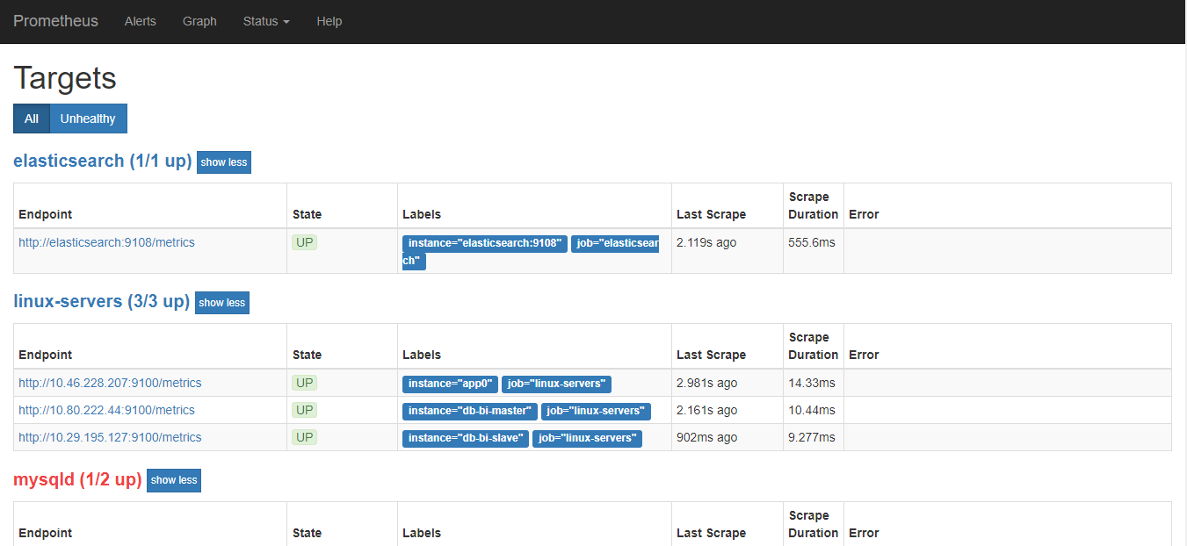
Metrics
优势
pros
prometheus
1.时序数据优化
2.标准采集格式
3.标准查询语法
4.社区活跃，组件丰富
5.报警功能

Slide 16
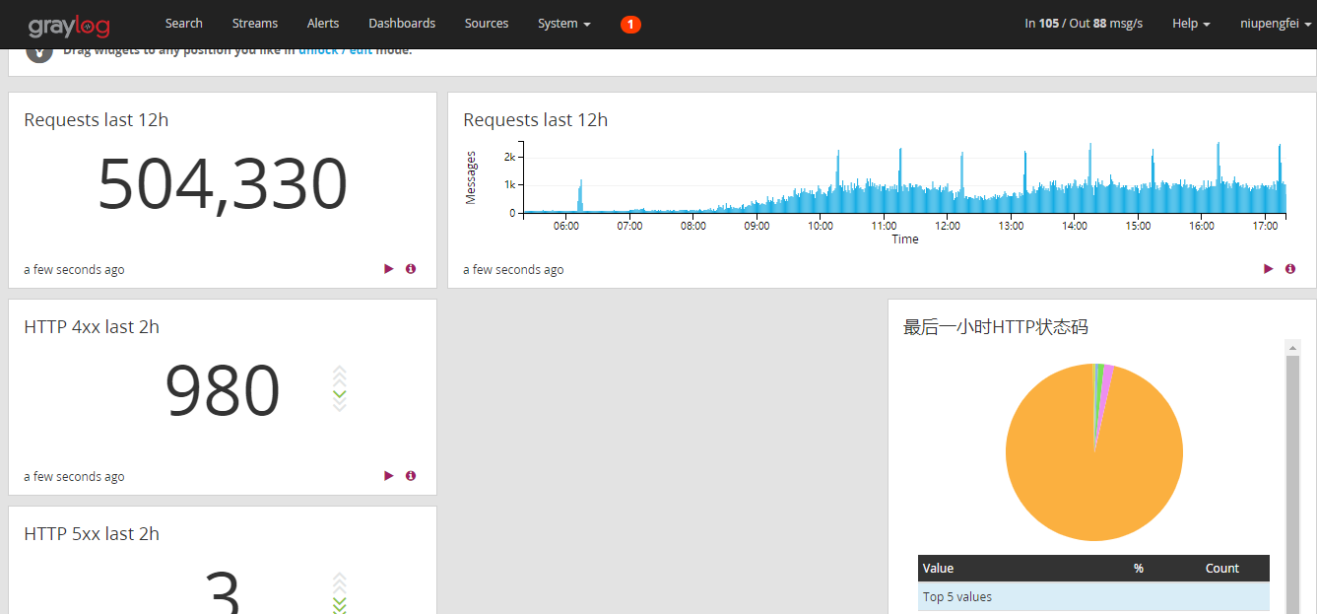
Logging
优势
pros
graylog
1.日志存储优化
2.标准采集格式
3.更容易的查询语法
4.社区活跃，组件丰富
5.报警功能
6.权限功能
7.支持ldap
8.图表功能

Slide 17
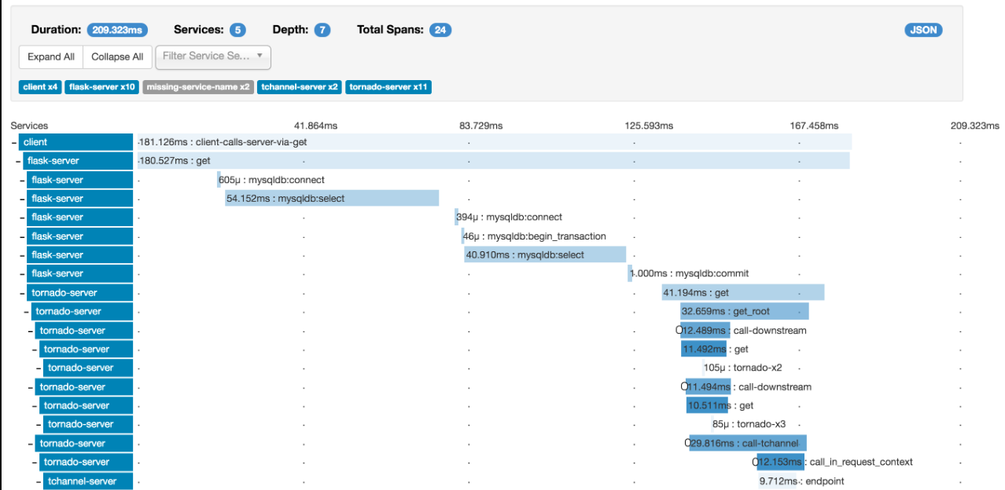
Tracing
优势
pros
zipkin
1.落地案例多、实施容易
2.数据存于es，量级够用
3.更专业的追踪、生产问题更少
4.追踪事实标准，所有追踪组件均提供对zipkin格式的支持，springcloud默认支持，无痛接入
5.社区活跃，组件丰富
6.异常也不会影响生产业务运行
7.支持dubbo协议与http协议

Slide 18
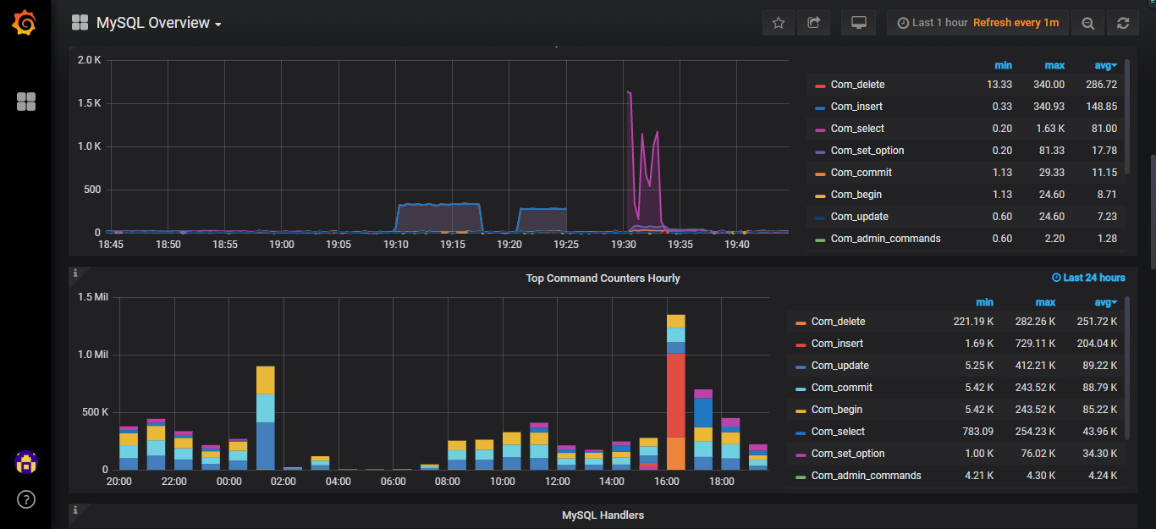
UI
优势
pros
grafana
1.落地案例多、实施容易
2.支持ldap
3.有报警功能
4.界面丰富可调
5.有配置模板商店，可以直接拉取相似配置，再进行微调
6.社区活跃，组件丰富

Slide 19
log-instrument
优势
pros
日志采集工具
<!--gelf 协议传输数据-->
<dependency>
<groupId>biz.paluch.logging</groupId>
<artifactId>logstash-gelf</artifactId>
</dependency>
<!--logstash输出json日志-->
<dependency>
<groupId>net.logstash.logback</groupId>
<artifactId>logstash-logback-encoder</artifactId>
</dependency>
前者可以支持udp、tcp、redis、kafka，后者可以按照json格式输出日志内容，支持tcp、udp，可以使用MDCFilter获取需要关心的数据，为log-sdk的包配置单独的logger输出json日志文件，用logstash等工具收集日志发送到大数据平台
1.二者均是开源社区推荐组件
2.使用gelf协议udp传输与收集器收集更高安全标准的文件兼顾了速度与安全性

Slide 20
BigData
优势
pros
日志采集SDK
待开发...
在我们业务飞速发展的过程中，需要关注用户的行为表现，偏好数据收集。现有方案分为两种：前端收集与后端收集。前端收集有很多技术方案，落地快，但体验不好，后端收集一贯采用工具收集固定格式的日志，收集到大数据平台，使用hive聚合、流式处理等手段进行数据分析、推荐、广告等能力，日志采集更应该是一个通用的方案，有固定的协议，全平台可以共享大数据工具带来的新赋能。短期需要制定标准日志格式的协议，开发nodejs sdk、go sdk、java sdk，长期要接入类camel协议适配、统计、流式反馈的管道。
1.实时性
2.安全可达
3.业务赋能
4.智能分析可视化

Slide 21
04
实施步骤
建设目标开发计划

Slide 22
实施步骤
Step by Step
1.基础组件搭建(除zipkin以外已经全部搭建完毕)
2.进件系统试点
3.报警规则系统建立
4.业务规则尝试收集
5.系统稳定后所有系统接入
6.收集内容sdk循环发布调整
代码级接入文档: https://git.jufandev.com/architect/docs/blob/master/instruction/tml.md

Slide 23
Thank you for listening
感谢
汇报时间：2019年3月 汇报人：牛鹏飞
https://github.com/geercode huifumanlove@hotmail.com
niupengfei@juxiangfen.com

